Slide 1
Biviana Liset Trujillo Ramírez
Subdirección de Desarrollo Sectorial
Medellín, 10 de junio de 2016

Slide 2


CONTENIDOS
1
2
3
INTRODUCCIÓN
MODELO DE GESTIÓN
AUTODIAGNÓSTICO

Slide 3
CONTENIDOS
1
2
3
INTRODUCCIÓN
MODELO DE GESTIÓN
AUTODIAGNÓSTICO

Slide 4

Modelo de gestión de permanencia y graduación estudiantil en Instituciones de Educación Superior
Implementar un modelo de gestión de la permanencia y graduación estudiantil eficiente, enmarcado en el mejoramiento de la calidad de la educación superior.
Autodiagnóstico, determina capacidad institucional e identifica oportunidades de mejora e innovación.
Control interno y Gestión directiva, enmarcado con los lineamientos de acreditación.
Compromiso, de todas las instancias directivas, académicas y administrativas con la permanencia y graduación estudiantil.
Modelo de gestión de la permanencia y graduación estudiantil, consistente, probado y nacionalmente reconocido.
01
02
03

Slide 5




Factores determinantes de la deserción
INDIVIDUALES
Edad, sexo, estado civil
Posición dentro de los hermanos
Entorno familiar
Calamidad, problemas de salud
Integración social
Incompatibilidad horaria con otras actividades
Expectativas satisfechas
Embarazo
INSTITUCIONALES
Normatividad académica
Servicios de financiamiento
Recursos Universitarios
Orden público
Entorno político
Nivel de interacción entre estudiantes y docentes
Apoyo académico
Apoyo psicológico
01
02
03
ACADÉMICOS
Orientación socio-ocupacional
Tipo de colegio
Rendimiento académico
Calidad del programa
Métodos de estudio y aprendizaje
Pruebas saber
Resultados examen de ingreso
Cualificación docente
Grado de satisfacción con el programa
SOCIOECONÓMICOS
Estrato
Situación laboral
Situación laboral e ingreso de los padres
Dependencia económica
Personas a cargo
Nivel educativo de los padres
Entorno macroeconómico del país

Slide 6











Cómo implementar el modelo de gestión de permanencia y graduación
1. Evalúe
01
02
4. Verifique
2. Planeé
37 herramientas
03
5
Políticas
17
Estrategias
3. Ejecute
8
Instrumentos
7
Actividades
.

Slide 7
CONTENIDOS
1
2
3
INTRODUCCIÓN
MODELO DE GESTIÓN
AUTODIAGNÓSTICO

Slide 8
Modelo de gestión de permanencia y graduación estudiantil en Instituciones de Educación Superior
Posicionamiento
y formalización
01
Capacidad
institucional
.
.
.
.
.
Trabajo colaborativo
Cultura de
la información
02
03
Compromiso del
núcleo familiar
Mejoramiento de
la calidad
Gestión de
recursos
Trabajo conjunto
con IEM
Programas de apoyo

Slide 9

Modelo de gestión de permanencia y graduación estudiantil en Instituciones de Educación Superior
Posicionamiento y formalización
01
Generar en los diferentes miembros de la comunidad académica, la cultura de la promoción, a partir de la definición y aprobación de políticas, estrategias, procesos y procedimientos que involucren, guíen y articulen la actuación de los miembros y soporten las estrategias de apoyo a los estudiantes.
Política de Permanencia y Graduación estudiantil
Autoridad y responsabilidad para la gestión del modelo
Informes de gestión de permanencia para la toma de decisiones institucionales
Plan estratégico de comunicación
02
03

Slide 10

Modelo de gestión de permanencia y graduación estudiantil en Instituciones de Educación Superior
Cultura de la información
01
Seguimiento periódico y detección de alertas tempranas para identificar el riesgo de deserción por estudiante y el costo generado. Evaluar el impacto de las estrategias que desarrollan las instituciones. Información completa, veraz y oportuna en la IES, que les permita conocer su situación institucional y diseñar estrategias específicas y pertinentes a su contexto
Caracterización de estudiantes
Uso de SPADIES
Sistema de alertas tempranas
Análisis y beneficios de la retención estudiantil
Seguimiento y evaluación de impacto
02
.
03

Slide 11
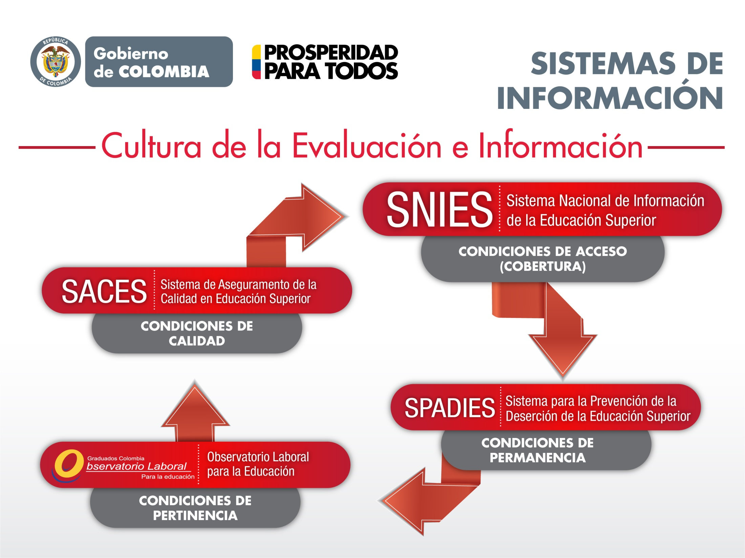
Cultura de la información

Slide 12

Cultura de la información
SPADIES
MEN
Desarrolla y administra el sistema.
Analiza el fenómeno , diseña y evalúa las políticas publicas para contrarrestar la deserción
ICETEX
Aporta información de créditos y evalúa la efectividad de los mismos
ICFES
Aporta información de las pruebas de estado y socioeconómica registrada en los formularios de las pruebas
IES
Reportan información semestralmente.
Analizan el fenómeno y la efectividad de las medidas tomadas

Slide 13
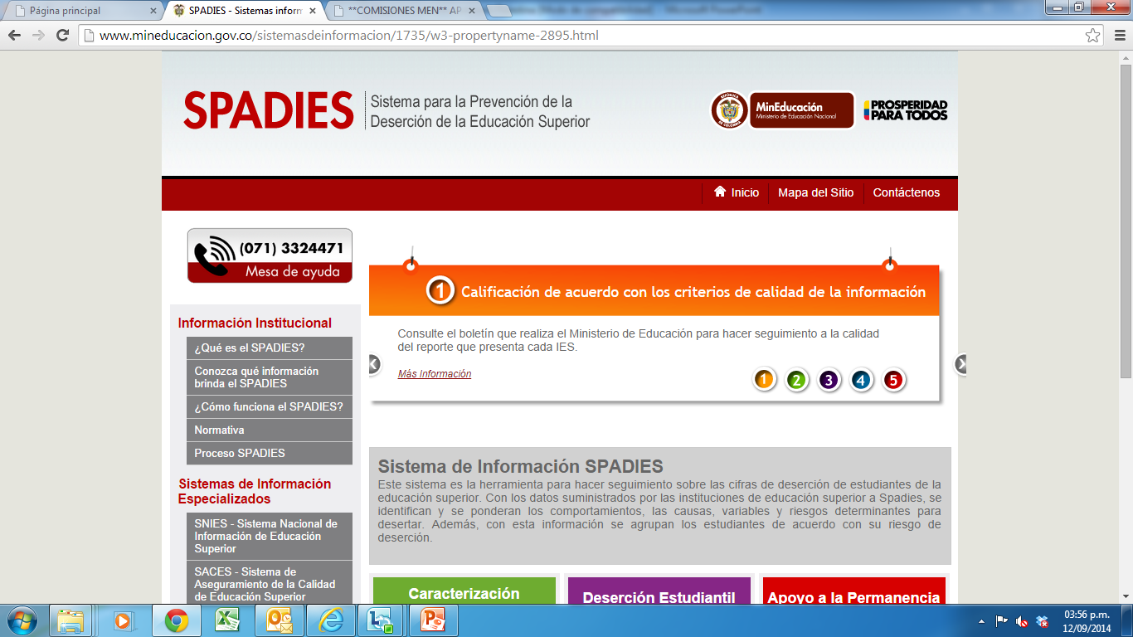
Monitoreo y Seguimiento
  Seguimiento condiciones de ingreso de los estudiantes
  Seguimiento estadístico a los niveles de deserción
  Identificar las «causas» (factores determinantes)
  Identificación temprana de estudiantes en riesgo
  Evaluación de resultados

Slide 14
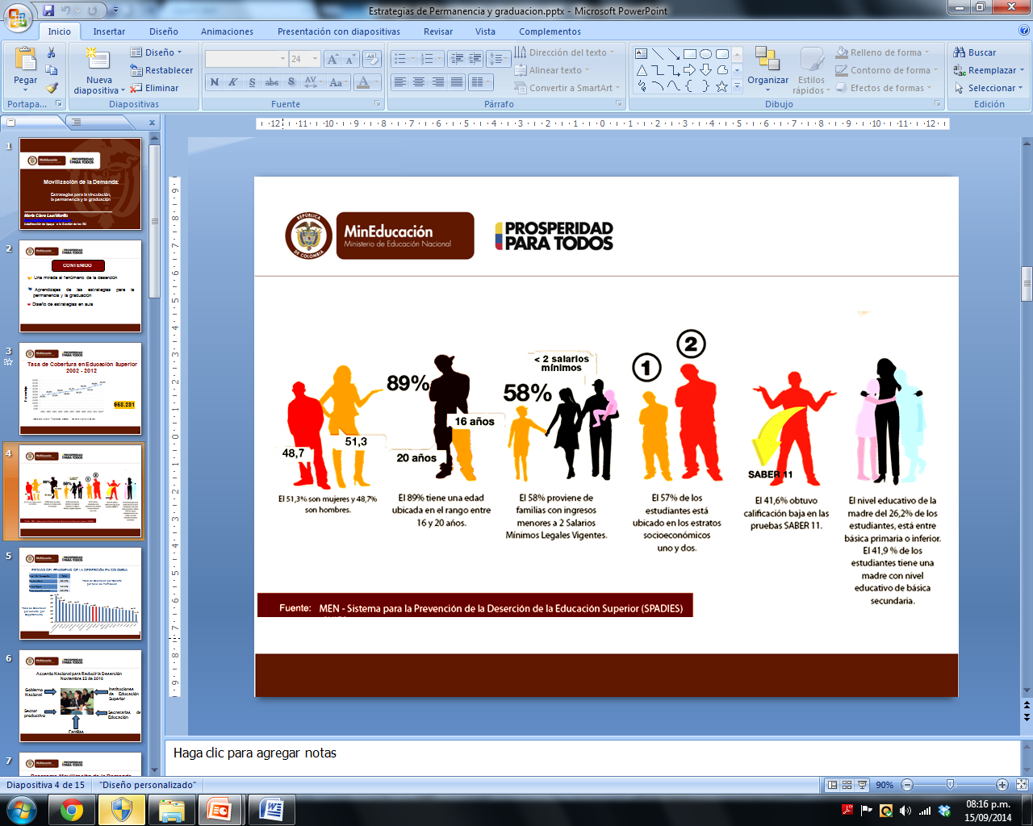
Caracterización Nacional
01
02
Nivel bajo en las pruebas Saber 11
96%
60%
03
62,6%
79%
41,7%

Slide 15

Cifras nacionales por nivel 2014 - 2015
Meta 2015 PND
TD Universitaria= 9,7%
TD TyT (agregada)=18,3%
01
02
03

Slide 16

Modelo de gestión de permanencia y graduación estudiantil en Instituciones de Educación Superior
Mejoramiento de la calidad
01
Integrar procesos de investigación académica y evaluación de docentes para desarrollar competencias pedagógicas y actualizar metodologías, que optimice el desempeño y la excelencia académica a través de la implementación y uso de TIC. Visibilizar la permanencia y la graduación en los procesos de renovación de registro calificado y acreditación de alta calidad.
Fortalecimiento de la gestión curricular
Plan de Formación
Evaluación docente
Metodol. de enseñanza basada en Estilos de Aprendizaje
Aulas Virtuales de Aprendizaje
Objeto virtual de aprendizaje – OVA
Monitorias, Tutoría, Consejería
02
.
03

Slide 17

Modelo de gestión de permanencia y graduación estudiantil en Instituciones de Educación Superior
Trabajo conjunto con Instituciones de Educación Media
01
Conformar alianzas que fortalezcan el trabajo conjunto entre los docentes de la media y de las IES para movilizar la demanda a la educación superior con estrategias de nivelación académica para el mejoramiento de las competencias; y fomentar la orientación socio-ocupacional (autoconocimiento, oferta educación superior y mundo del trabajo).
Nivelación y refuerzo académico en competencias para la educación superior.
Articulación y cualificación a docentes de la Educación Media
Acompañamiento para la vinculación a la educación superior
02
.
03

Slide 18
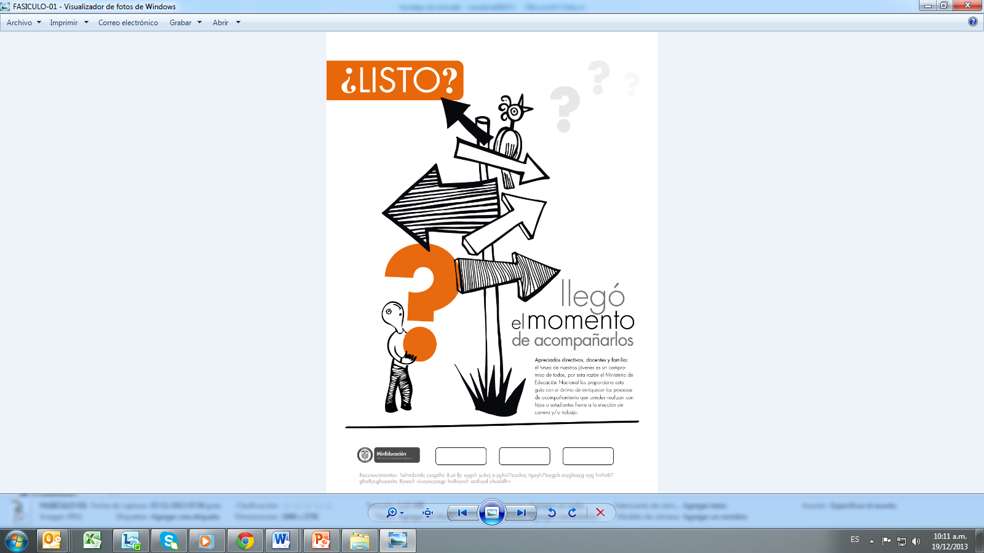
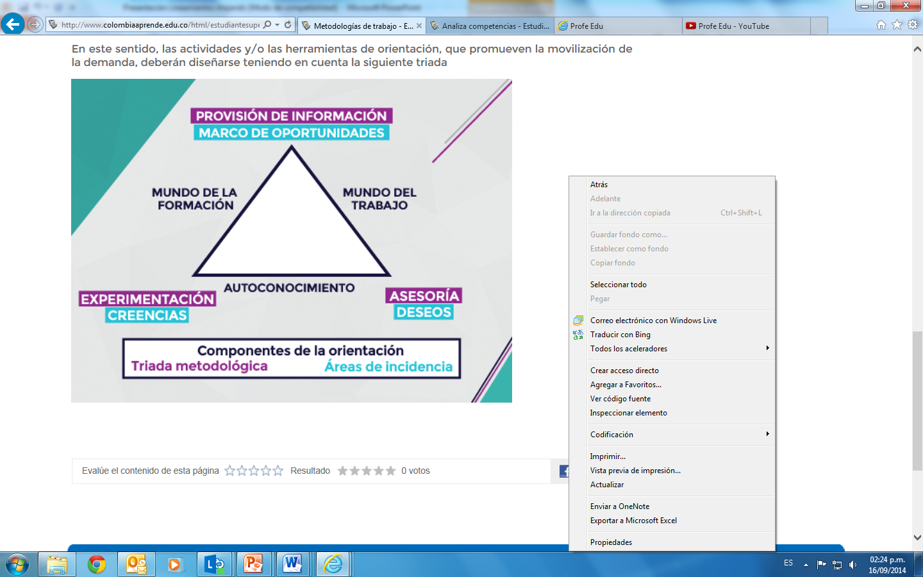
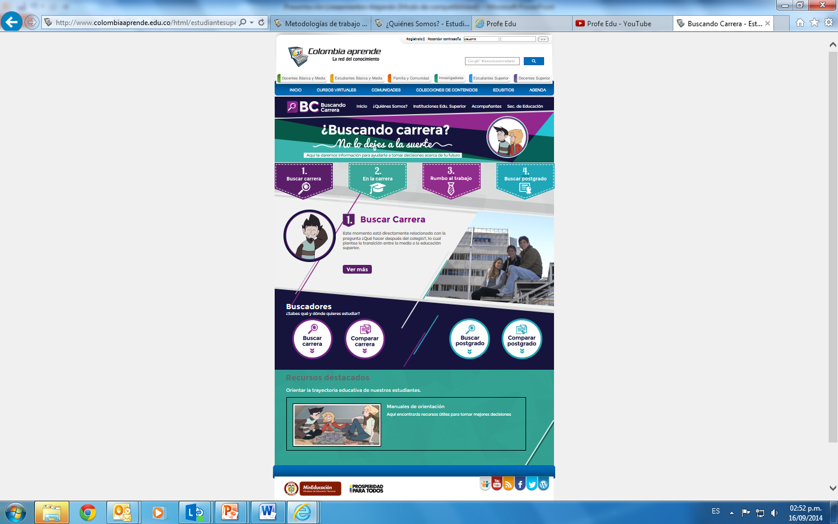
Modelo de gestión de permanencia y graduación estudiantil en Instituciones de Educación Superior

Slide 19

Modelo de gestión de permanencia y graduación estudiantil en Instituciones de Educación Superior
Programas de apoyo
01
Definir y articular programas de acompañamiento integral a estudiantes, con el fin de aumentar su cobertura e impacto. Se busca generar estrategias que le permitan a la institución orientar al estudiante, desde el inicio de su programa académico hasta la culminación exitosa del mismo.
Fortalecimiento del Bienestar Institucional
Proceso de inducción
Orientación frente a Crisis de Carrera y Adaptación
Orientación para trabajo de grado y prácticas
Servicios para ingreso al mundo laboral
Observatorio de graduados
02
.
.
03

Slide 20

Modelo de gestión de permanencia y graduación estudiantil en Instituciones de Educación Superior
Compromiso del núcleo familiar
01
Promover la participación y aporte del núcleo familiar en el acompañamiento, la motivación y la construcción de proyecto académico del estudiante, para la culminación efectiva de su plan de estudios, a partir de sensibilizar a la familia frente al rol que ejerce como parte fundamental de la red de apoyo psicosocial del estudiante.
Canales de Comunicación de doble vía
Redes Familiares
Programa de formación familiar
Apoyo al emprendimiento de la familia
02
.
03

Slide 21

Modelo de gestión de permanencia y graduación estudiantil en Instituciones de Educación Superior
Gestión de recursos
01
Fomentar la participación y aporte de diversos agentes en el apoyo a la permanencia para su continuidad y sostenibilidad, de estudiantes identificados en riesgo por factor financiero, a través de la asignación de recursos propios de la institución y vinculación del sector público o privado, para el patrocinio a estudiantes en condiciones de vulnerabilidad.
Servicios de Financiamiento
Fondos de becas
Convenios de colaboración para el apoyo a estudiantes
02
.
03

Slide 22

Modelo de gestión de permanencia y graduación estudiantil en Instituciones de Educación Superior
Trabajo colaborativo
01
Aunar esfuerzos entre las IES para definir, ejecutar y evaluar estrategias que permitan disminuir la tasa de deserción estudiantil y fortalecer la capacidad institucional para el fomento a la permanencia y graduación estudiantil, a través de la transferencia de conocimiento, experiencias exitosas, metodologías y recursos.
Alianzas para la transferencia de conocimiento
Redes de conocimiento institucional
Benchmarking
02
.
03

Slide 23

Estrategias para la Permanencia en Educación Superior: Experiencias
Documentar los avances junto con las Instituciones de Educación Superior y Secretarías de Educación los casos de éxito.
17 historias de aprendizaje que transmiten múltiples perspectivas sobre situaciones particulares, a partir de los testimonios y vivencias de los actores involucrados.
Cada componente se describe de manera general con sus indicadores.

Slide 24
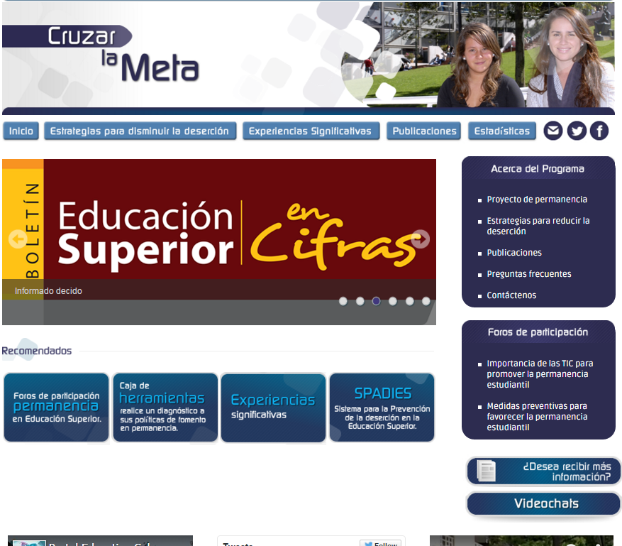
Redes de conocimiento
Cruzar la meta, se ha convertido
en el micrositio de educación
superior más visitado del portal
Colombia Aprende.
Foros de participación
Videochats
Estadísticas
Experiencias
significativas
Estrategias de
permanencia
Caja de herramientas
Publicaciones

Slide 25
CONTENIDOS
1
2
3
INTRODUCCIÓN
MODELO DE GESTIÓN
AUTODIAGNÓSTICO

Slide 26
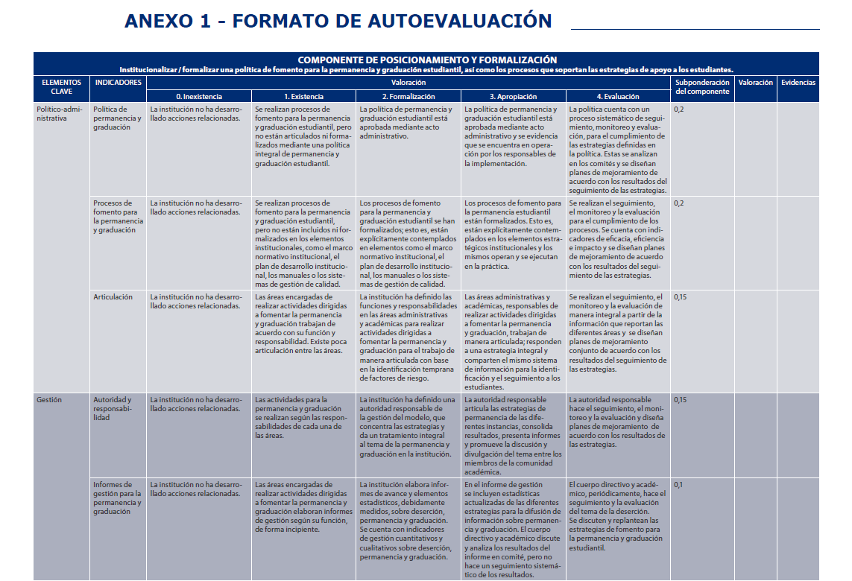
Autoevaluación
01
02
03

Slide 27
Categorías para la autoevaluación institucional
4
01
Existencia: Se identifica un desarrollo parcial, incipiente o desarticulado. No se han establecido metas insitucionales
Formalización: Se observa incorporación en el PEI, normatividad, procesos, pero las acciones se encuentran en un nivel bajo de articulación y operación.
Apropiación: Se evidencia procesos en operación, existe un nivel alto de desarrollo y articulación, ha sido difundido ampliamente y es reconocido por los miembros de la comunidad académica. Aún no se realiza un proceso sistemático de evaluación y mejoramiento
Evaluación: Se evidencia procesos de seguimiento y evaluación que permiten el ajuste, mejora y mantenimiento de los procesos.
Inexistencia: La institución no ha desarrollado acciones relacionadas.
3
2
02
1
0
03

Slide 28
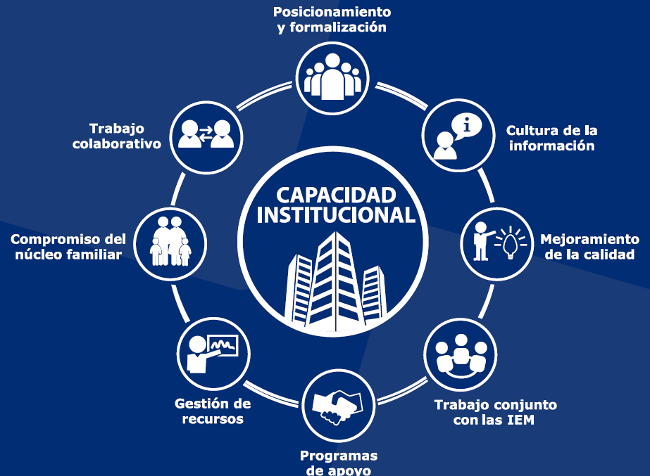
Modelo de gestión de permanencia y graduación estudiantil en Instituciones de Educación Superior
01
02
03

Slide 29
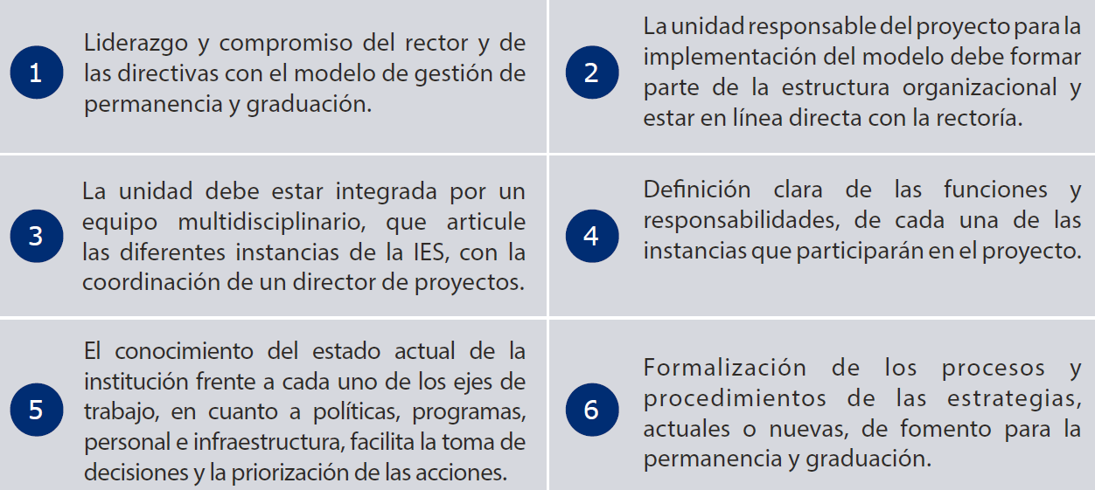
Factores institucionales que favorecen la implementación del modelo
01
02
03

Slide 30
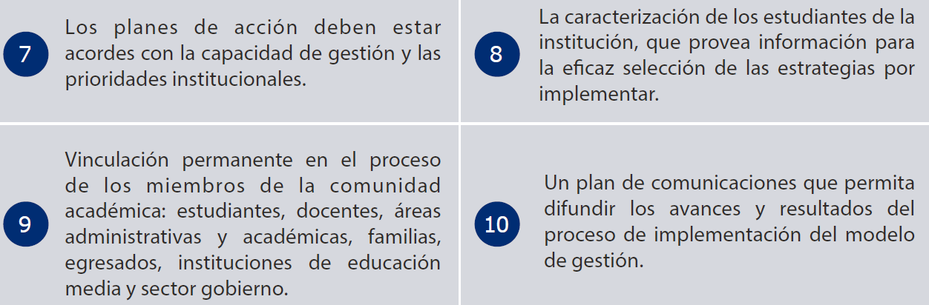
Factores institucionales que favorecen la implementación del modelo
01
02
03

Slide 31
LINK GUÍA DIGITAL:
LINK GUÍA DIGITAL: http://www.colombiaaprende.edu.co/html/micrositios/1752/articles-355193_guia_.pdf
EXPERIENCIAS

Slide 32
Modelo de gestión de permanencia y graduación estudiantil en Instituciones de Educación Superior
gracias

